Slide 1
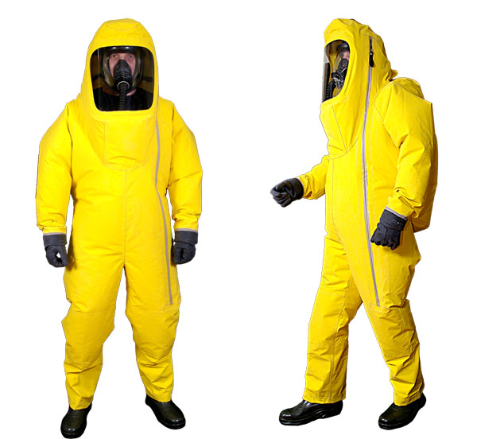
8. Защитные мероприятия.
1. Защита расстоянием и снижением времени воздействия облучения, т.е. эвакуация и отселение.

Slide 3
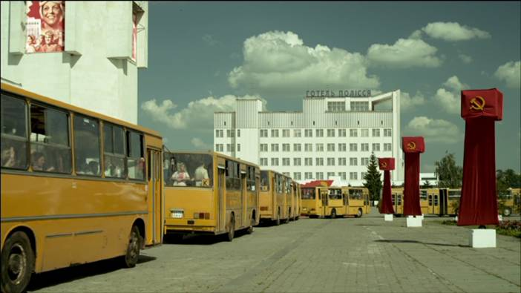

Slide 4
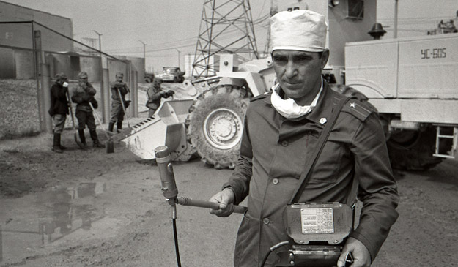
Наличие штанги у дозиметра снижает облучение
оператора.

Slide 5
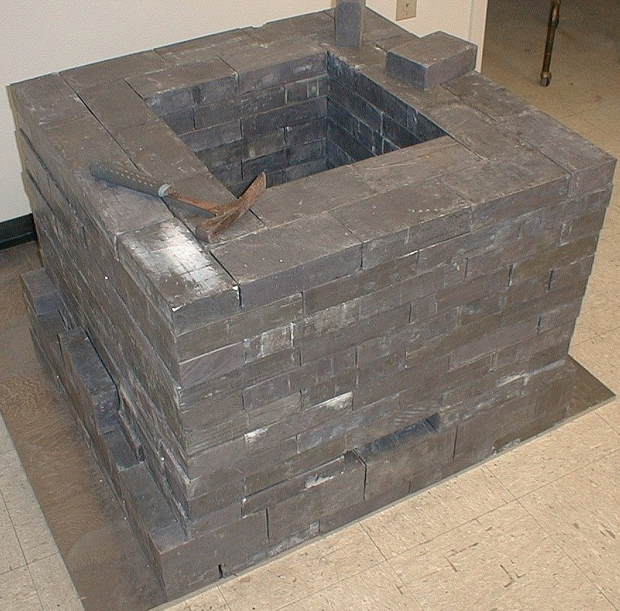
2. Защита экранированием.

Slide 6
3. Изолирование организма от поступления внутрь радиоактивной пыли, воды, продуктов питания.

Slide 7
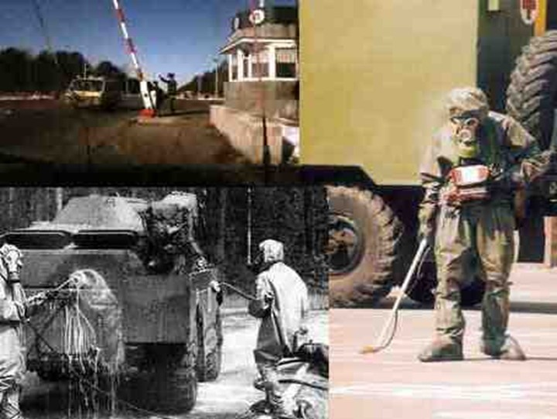

Slide 8
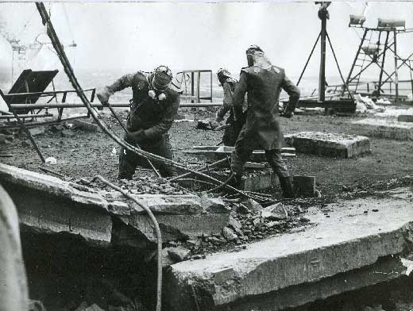

Slide 9
4. Снабжение чистыми продуктами питания. Обработка загрязненных продуктов питания с целью снижения их радиоактивности.
5. Ускоренное выведение радионуклидов, поступивших в организм человека, при помощи лекарственных препаратов и диеты.

Slide 10
Деактивация загрязненной территории: удаление радионуклидов путём смыва и адсорбции, захоронение внешнего слоя почвы, загрязненной техники, зданий, растений и пр.

Slide 11
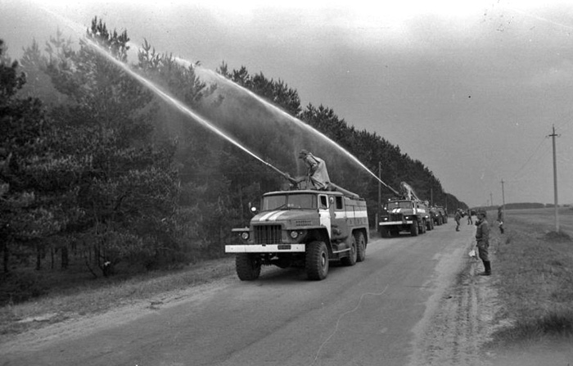

Slide 12
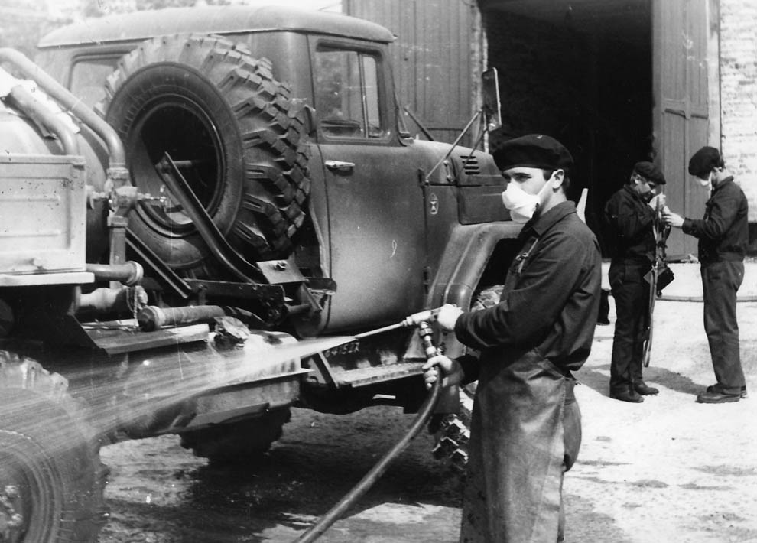

Slide 13
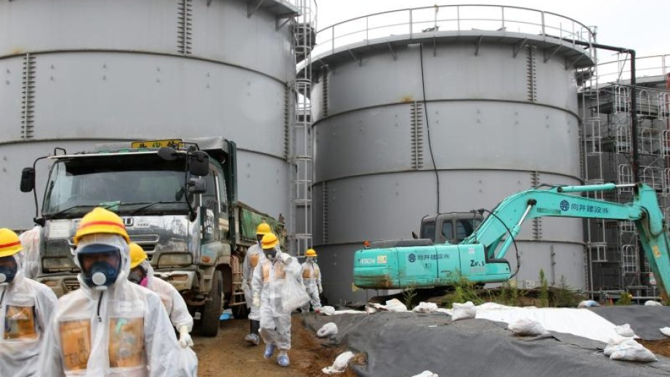

Slide 14
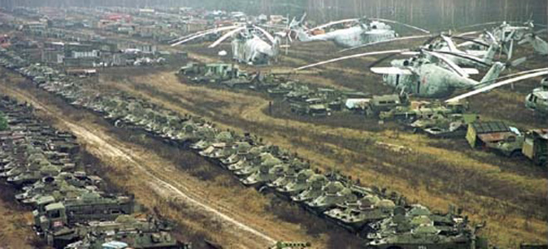

Slide 15
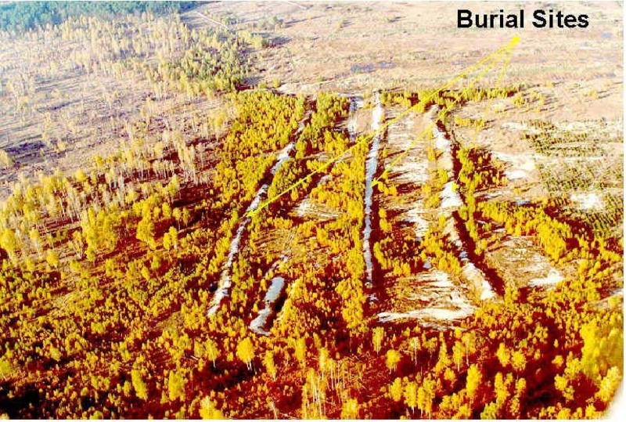

Slide 16
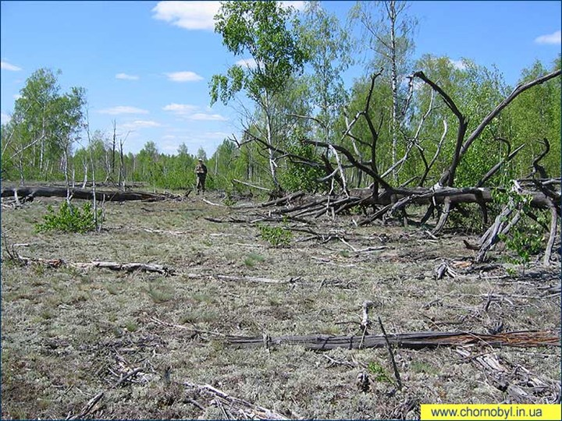
Дезактивированный рыжий лес

Slide 17
По глубине проникновения радионуклидов в почву характерно следующее: суглинистые осушенные торфяники – супесчаные – песчаные.
Независимо от типа почв и характера ландшафтов основная масса цезия-137 сосредоточена в верхнем 5-сантиметровом почвенном слое. Наиболее интенсивно вертикальная миграция протекает в торфяниках, где радиоцезий фиксируется на глубине 25 – 30 см.Пойменные торфяники на глубине до 5 см содержат до 95 % стронция-90 и 94 % цезия-137.

Slide 18
Основное количество цезия-137 накапливается в мышечной ткани (более 80 %).
Стронций-90 мигрирует по пищевым цепям и накапливается в костной ткани человека. Отложившийся в костной ткани стронций-90 подвергает хроническому облучению костный мозг и органы кроветворения.

Slide 19
Основная часть радиостронция (51 – 78 %) находится в поверхностных слоях (0 – 1 см), причем 2 – 5 % – растворимы.
Изотопы плутония-238, 239, 240, обладая большими периодами полураспада, также являются одними из основных дозообразующих нуклидов.

Slide 20
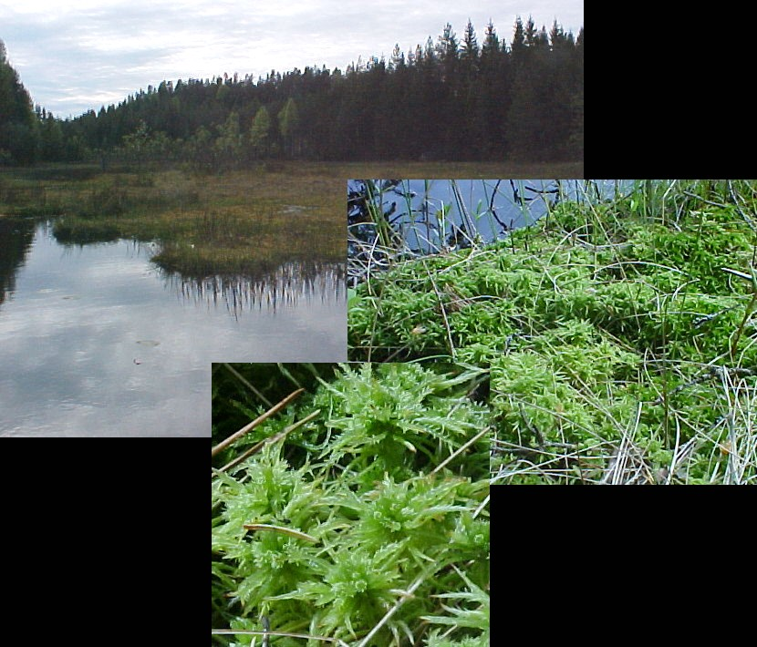

Slide 21
По степени накопления радионуклидов овощные культуры располагаются в следующем возрастающем порядке: капуста, огурцы, кабачки, томаты, лук, перец сладкий, чеснок, салат, картофель, морковь, свекла, редька, редис, горох, бобы, фасоль, щавель

Slide 22
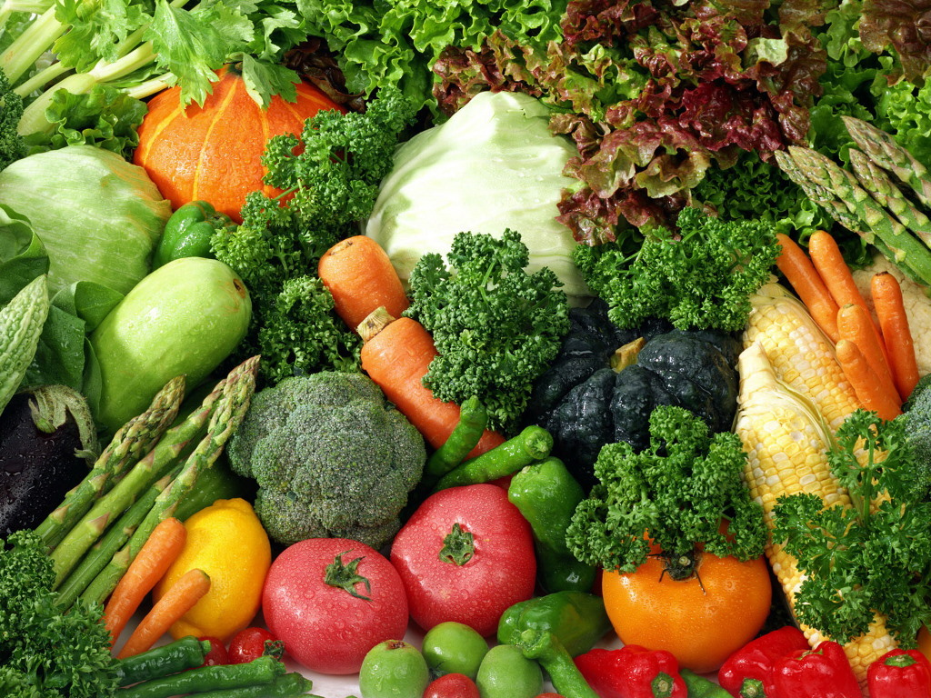

Slide 23
Из плодово-ягодных культур в большей степени подвержены радиоактивному загрязнению красная и черная смородина, крыжовник, в меньшей степени – земляника садовая, клубника, малина, яблоки, груши, вишня, слива, черешня.

Slide 24
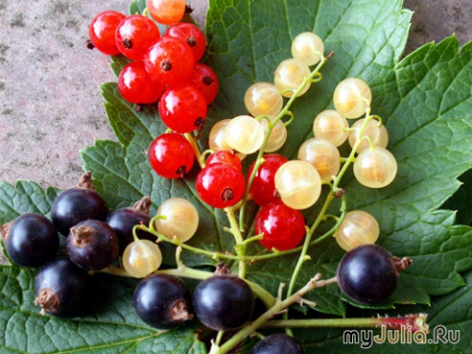

Slide 25
В вареном мясе (говядина, свинина, баранина и др.) остается 40 % радионуклидов от содержащихся в исходном свежем мясе, в бульоне остается 60 % от содержащегося в исходном мясе цезия-137.
В вареной рыбе остается 10 % цезия-137, а в ухе (бульоне) – до 90 %. Соли радиоцезия имеют тенденцию оставаться в водной фазе.

Slide 26
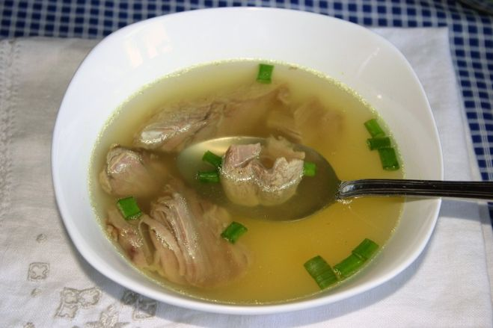

Slide 27
При переработке молока на сливки переход цезия-137 составляет 4.5 – 10 % (среднее 7.5 %), на масло 0.2 – 1.0 % (среднее 0.5 %).
При сепарировании молока в сливки даже в производственных условиях переходит до 2.7 – 5.2 % стронция-90.

Slide 28
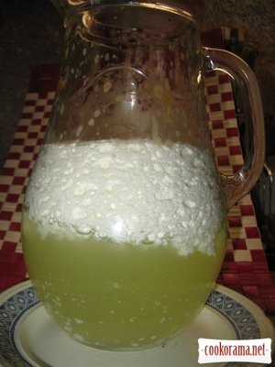
Основная доля радионуклидов (90 и более %) при переработке молока остаётся в сыворотке.

Slide 29
Тепловая обработка, вымачивание, засолка и консервирование резко снижают содержание радионуклидов в продуктах питания.
Картофель освобождают от радионуклидов вымачиванием в течение 3 – 4 часов в слегка подсоленой воде, при этом выводится до 40 % радионуклидов.
Тушение очищенной моркови снижает содержание в ней цезия-137 на 50%.
Тушение очищенной свеклы снижает содержание в ней цезия-137 до 30 %.

Slide 30
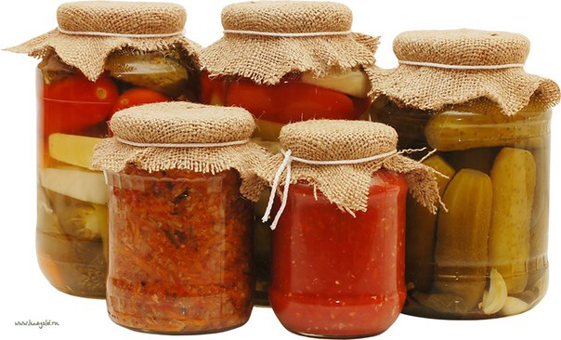

Slide 31
Консервирование снижает содержание цезия-137 в шпинате и капусте до 20 %, тушение помидор – до 50 %, очистка, промывка, кипячение лука – до 50 %.
Соление, маринование огурцов снижает содержание цезия-137 до 15 %, консервирование – до 6 % от исходного.

Slide 32
Основная часть активности грибов может быть выведена при варке в 2 %-ном растворе соли (до 20 %), при вымачивании как свежих, так и сухих грибов в таком же солевом растворе – до 10 – 20 %, при обваривании кипятком – до 10 – 40 %.
Помол зерна пшеницы в белую муку снижает содержание цезия-137 до 20 – 80 % от исходного, в темную муку – до 5 – 10 % (стронция-90 – до 10 – 20 %), в манную крупу – до 15 – 50 %. Помол зерна ячменя в белую муку снижает содержание цезия-137 до 20 – 60 %, помол зерна овса в белую муку – до 40 %.

Slide 33
Очищение организма от радионуклидов идет через почки и желудочно-кишечный тракт.
Время выведения из организма половины всего цезия-137 у взрослого человека составляет 100 – 150, у детей 15 – 90 дней (в зависимости от возраста ребенка).

Slide 34
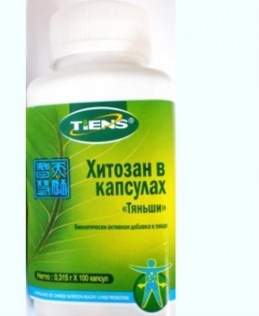
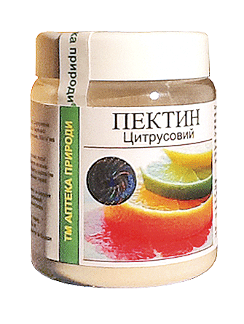
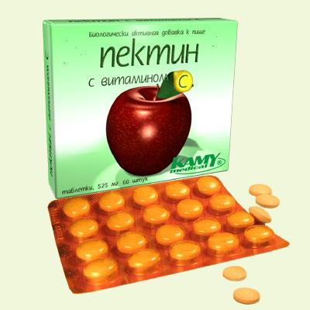
Процесс выведения радионуклидов из организма можно существенно ускорить, применяя энтеросорбенты в виде пищевых добавок, например на основе пектинов, хитинозана и пр..

Slide 35
Очищение организма идет успешнее, если регулярно пить овощные и фруктовые соки, особенно с мякотью, употреблять ягоды и фрукты, содержащие пектиновые вещества: яблоки, лимоны, мандарины, апельсины (с цедрой), слива, персики, абрикосы, крыжовник, клюква, черника, смородина, груша, вишня, черешня, дыня, арбуз.
Пектины содержатся в зефире, пастиле, мармеладе.

Slide 36
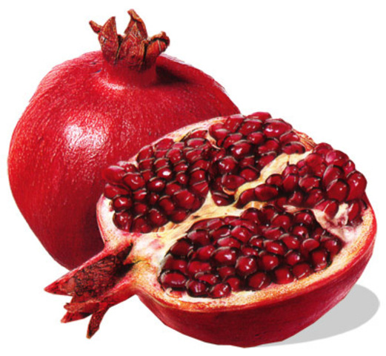
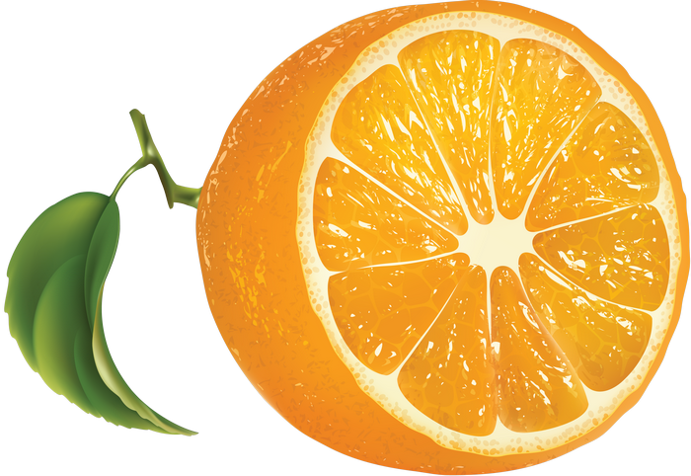

Slide 37
Радиопротекторы – радиозащитные вещества, увеличивающие сопротивляемость организма радиации, уменьшающие всасывание радионуклидов.
Используются для профилактики и снижения воздействия радиации, полной защиты не предоставляют.

Slide 39
Основные группы радиопротекторов
Серосодержащие (цистамин, меркаптопропиламин, аминоэтилизотиуроний, глутатион, цистеин)
Индолалкиламины (триптамин, серотонин, мексамин)
Нуклеиновые кислоты (ДНК, РНК, нуклеозиды, нуклеотиды)
Азотсодержащие (амигдалин, малононитрил, цианистый натрий)
Аминофеноны (пара-, орто-, метааминофенон)
Галлаты (этилгаллат, пропилгаллат, галловая кислота)
Разного химического строения: спирты, колхицин, резерпин, берберин, наркотики, комплексообразователи, инертные газы.
Средства, повышающие естественную резистентность организма: витамины, ферменты, гормоны.

Slide 40
Основные свойства радиопротекторов
1. Действие при однократном кратковременном облучении
2. Эффективность при введении до облучения
3. Узкое терапевтическое действие
4. Применение в токсических или субтоксических дозах
5. Эффективность при внутривенном введении
6. Вызывание сильных физиологических и биохимических сдвигов в организме

Slide 41
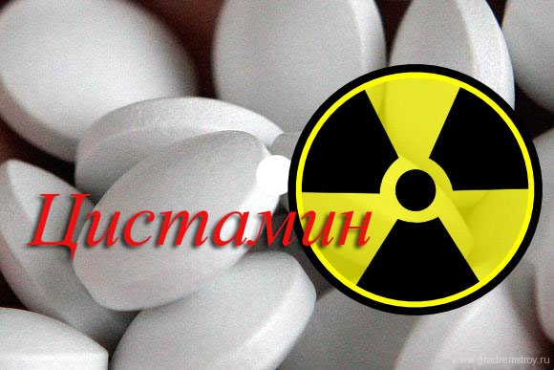

Slide 42
Источник: профессор Гребенюк А. Н.

